Slide 1

Klasyfikacja za pomocą naiwnej metody bayesowskiej
Mikołaj MUMOT

Slide 2
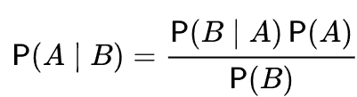
Teoria
Twierdzenie Bayesa – twierdzenie teorii prawdopodobieństwa, wiążące prawdopodobieństwa warunkowe dwóch zdarzeń warunkujących się nawzajem
Klasyfikator naiwny oparty jest na założeniu o wzajemnej niezależności cech.

Slide 3




Teoria
p – prawdopodobieństwo
C – Klasa
Fi – zmienne (cechy)
Z – współczynnik skalowania, zależny od Fi
Z twierdzenia Bayesa:
Interesuje nas tylko licznik, bo mianownik nie zależy od C, a wartości Fi są dane. Mianownik jest więc stały. Wykorzystując prawdopodobieństwo warunkowe
Korzystamy teraz z założenia o niezależności warunkowej cech od siebie i otrzymujemy

Slide 4

Teoria
Naiwny klasyfikator Bayesowski łączy te założenia z regułą decyzyjną. Można ją zdefiniować w postaci:
Innymi słowy, wybieramy klasę dla której prawdopodobieństwo warunkowe jest największe.

Slide 5
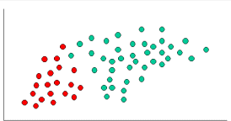
A priori
Jak widać wyżej, mamy obiekty zielone i czerwone. Chcemy zaklasyfikować obiekt który się pojawi. Jako, że obiektów zielonych jest dwa razy więcej, nie wiedząc nic o nowym obiekcie, możemy założyć, że prawdopodobieństwo że będzie zielony będzie 2x większe niż, że będzie czerwony.
Takie prawdopodobieństwo nazywamy a priori

Slide 6

Gaussowski Naiwny Bayes
W projekcie użyty został klasyfikator GNB. Wykorzystywany jest on w przypadku cech ciągłych (czyli przyjmujących wartości z określonego, skończonego zakresu). Przyjmujemy, że każda cecha ma rozkład normalny w ramach każdej klasy. Bierzemy pod uwagę dwie główne wartości:
- Średnia μ – średnia wartość tej cechy w danej klasie
- Odchylenie standardowe σ – miara rozproszenia danych wokół średniej. σ^2 to wariancja. Ostatecznie, wzór na prawdopodobieństwo warunkowe to:

Slide 7
Gaussowski Naiwny Bayes
Faza treningowa:
- podajemy/obliczamy prawdopodobieństwa a priori
- obliczamy parametry rozkładu normalnego dla każdej cechy w klasie
Faza klasyfikacji:
- stosujemy wzór Bayesa: Mnożymy prawdopodobieństwa a priori przez prawdopodobieństwa obserwowanych cech
- wybieramy klasę z najwyższym prawdopodobieństwem. Reguła ta nazywa się „maximum a posteriori”.

Slide 8
Customer_Behaviour.csv
Mamy zbiór danych zawierający następujące informacje:
- Id użytkownika
- Płeć
- Wiek
- Pensja
- Czy kupił nasz produkt
Na podstawie danych informacji, chcemy przewidzieć, czy dany klient kupi nasz produkt. Spróbujemy to zrobić na podstawie cech ciągłych – pensji i wieku*, wykorzystując klasyfikator GNB.
*wiek jako wartość ciągła jest trochę naciągany, ale o tym opowiem

Slide 9
Warunki testu
- Zbiór testowy: 20% danych, dobrane losowo
- Zbiór treningowy: pozostałe 80% danych
- Prawdopodobieństwo a priori: 50/50

Slide 10
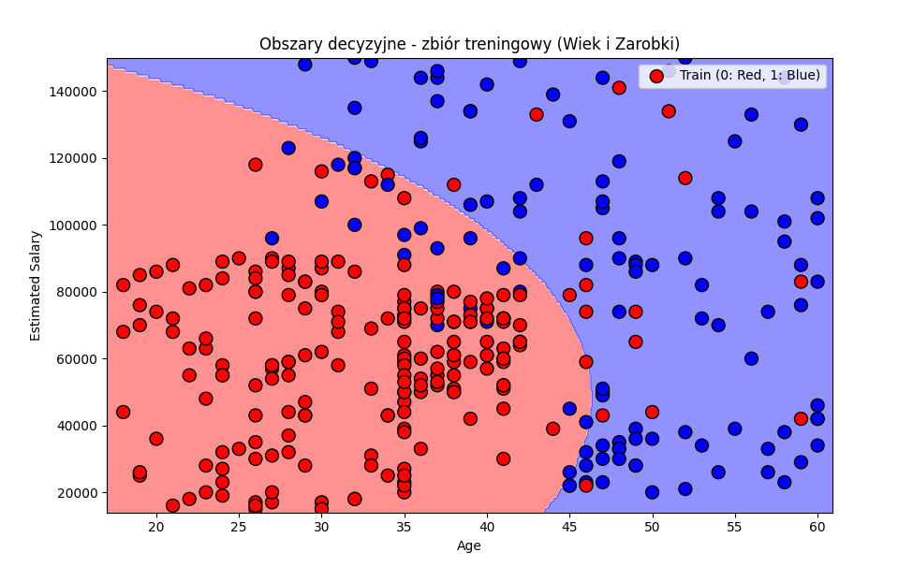
Po treningu otrzymujemy następujące obszary decyzyjne. Niebieski: klient nie kupił (0). Czerwony: kupił (1).

Slide 11
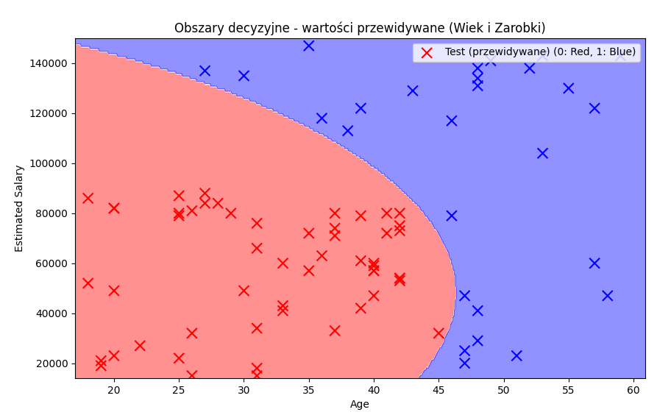

Slide 12
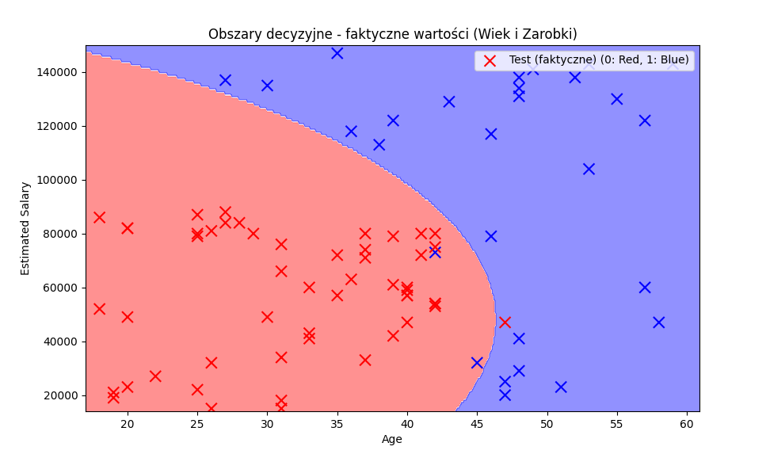
Jak widać, tylko 3 próbki zostały źle sklasyfikowane – dwie niebieskie i jedna czerwona

Slide 13
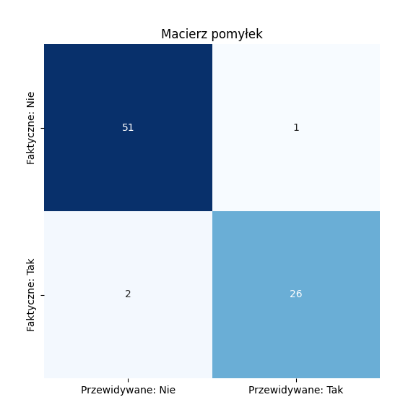
Dokładność: 96%

Slide 14
Warunki testu
- Zbiór testowy: 20% danych, dobrane losowo
- Zbiór treningowy: pozostałe 80% danych
- Prawdopodobieństwo a priori: 143 z 400 wpisów kończy się zakupem. Dla eksperymentu odwróćmy tą zależność – błędnie załóżmy, że bardziej prawdopodobne jest kupno (70%), przy 30% szans, że klient produktu nie kupi.

Slide 15
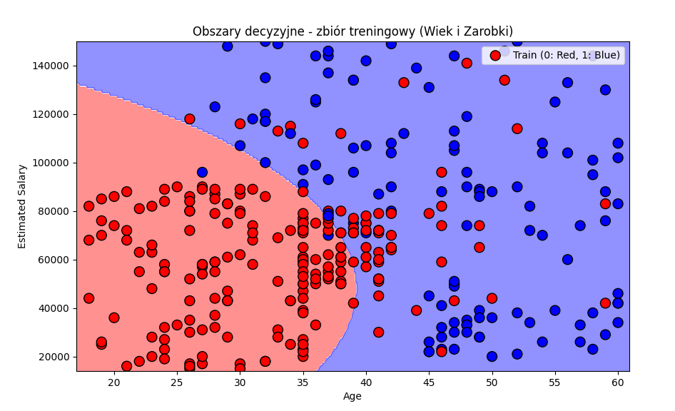
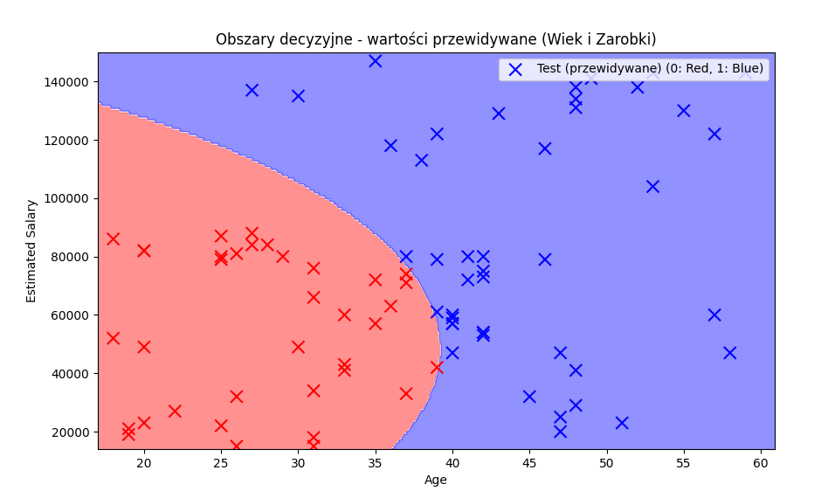
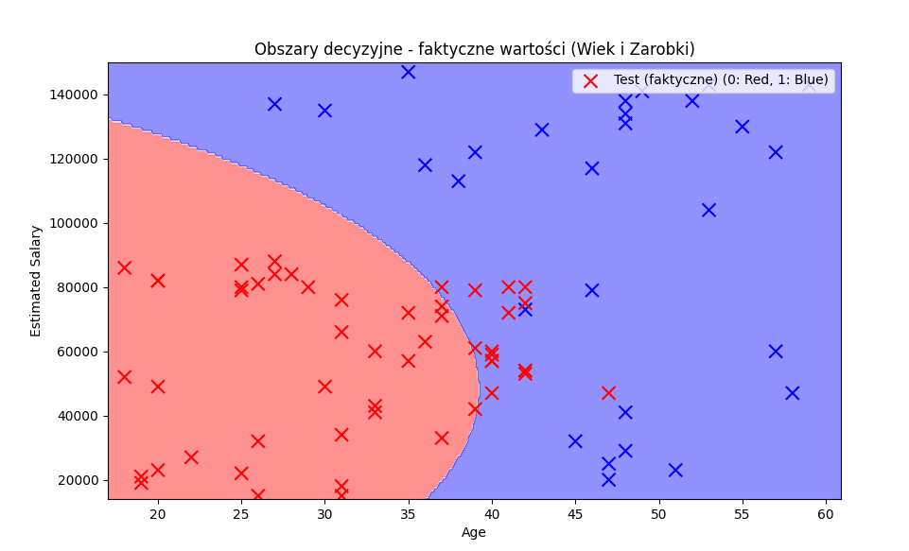

Slide 16
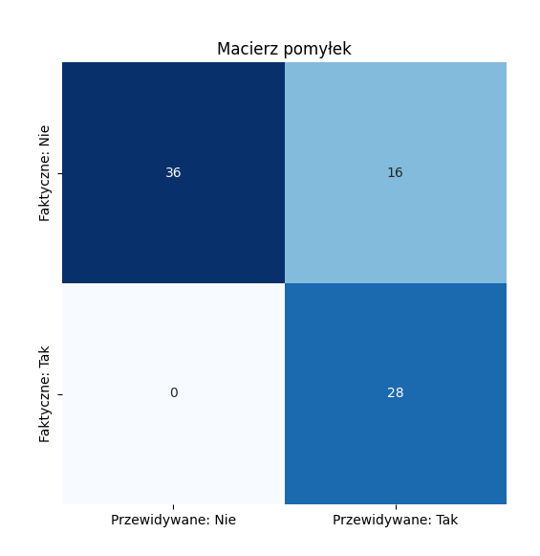
Jak widać, złe oszacowanie prawdopodobieństwa a priori mocno wpłynęło na macierz pomyłek. 16 próbek błędnie zostało błędnie zaklasyfikowanych jako prawdopodobny zakup.

Slide 17
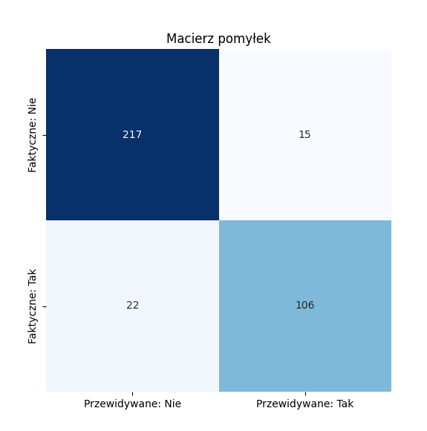
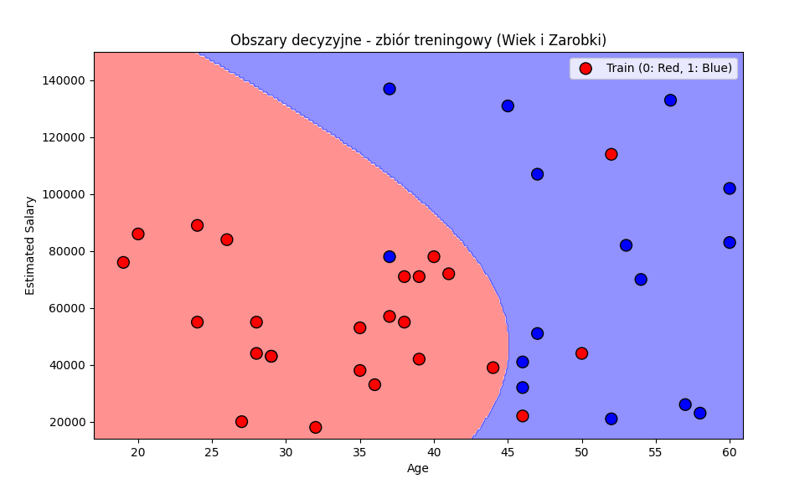
Inny test: Tym razem jedynie 10% próbek zostało użyte w zbiorze treningowym (a priori 50/50).
Mimo tego, dzięki dobremu ich doborowi, osiągnęliśmy 90% skuteczności w klasyfikacji pozostałej części danych.

Slide 18
Iris_flower_dataset.csv
Mamy zbiór danych zawierający następujące informacje:
- długość działki kielicha kwiatu
- szerokość kielicha
- długość płatka
- szerokość płatka
- gatunek
Mamy 3 gatunki. Na podstawie 4 powyższych cech (wszystkie są ciągłe) chcemy przydzielić dany kwiat do gatunku.

Slide 19
Iris_flower_dataset.csv
Pobawmy się prawdopodobieństwami a priori, przy stałym podziale bazy na 20% jako zbiór testowy i 80% jako zbiór treningowy. W zbiorze występuje po 50 kwiatów każdego rodzaju.
- 33/33/33 (proporcjonalnie), dokładność: 100%
- 10/20/70, dokładność: 100%
- 1/2/98, dokładność: 97%
Z czego to wynika?

Slide 20
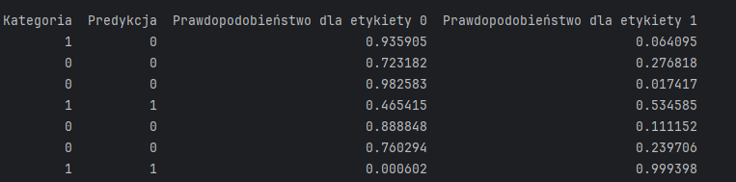
Iris_flower_dataset.csv
Spójrzmy na prawdopodobieństwa a posteriori dla a priori 33/33/33. Przewidziane prawdopodobieństwo dla poprawnej kategorii jest zbliżone do 1. Dla pokazania prawdopodobieństw, że kwiat należy do innego gatunku należy użyć notacji naukowej – jest znikome. Tak duże różnice sprawiają, że wymnożenie nawet przez 0.01 dobrego wyniku przy wymnożeniu przez 0.98 błędnego, nie sprawi, że końcowe prawdopodobieństwo tego drugiego będzie większe. Dla porównania, tabela dla Customer_Behaviour.csv miała dużo bardziej zbliżone prawd. z cech – więc a priori miało znaczenie.

